Slide 1
ПЛАТФОРМА «ПРОЕКТНАЯ ДЕЯТЕЛЬНОСТЬ»

Slide 2
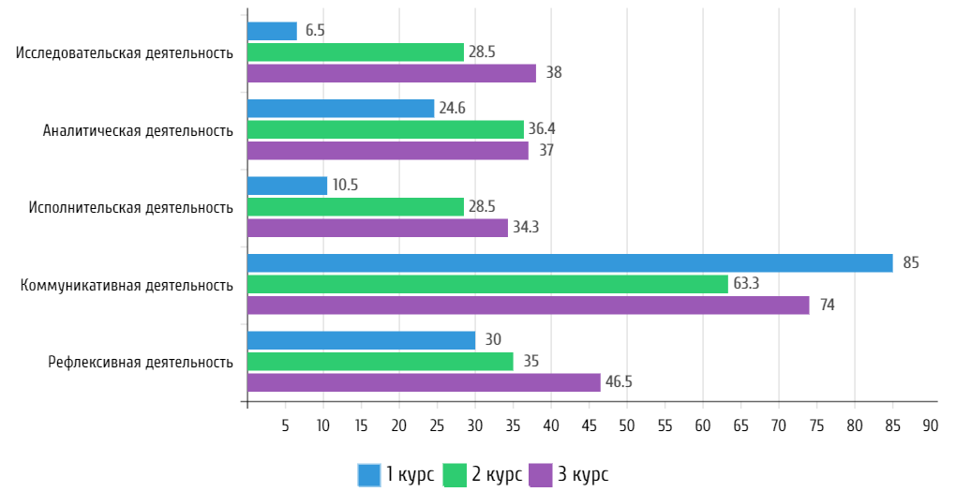
Актуальность проекта
В ВУЗах и СПО активно внедряется проектная деятельность.
Она позволяет:
Применять знания на практике;
Развивать навыки командной работы;
Научиться принимать быстрые решения;
Больше понимать процессы в реальном мире.
Результаты исследования Шкуновой А.А. и Плешанова К.А подтверждают важность учебной проектной деятельности.
На первом курсе студенты показывают, что они могут говорить, общаться, предполагать, но не способны действовать без знаний и опыта.
На втором и третьем курсах интерес к проектной деятельности повышается.

Slide 3
Проблемы
Преподаватели
Не могут научить студентов практическим знаниям
Студенты
Тяжело заранее прорекламировать себя работодателю
Сложно найти участников в команду для реализации своего проекта
Предприниматели
1. Непонятно как привлечь студентов к себе на работу

Slide 4
Как предприниматели привлекают студентов?
Реклама в социальных сетях
Вакансии на сайте компаний
Участие в различных мероприятиях
Выставление объявлений на разные сайты (к примеру, hh.ru)
Выступления в ВУЗах перед студентами
Сарафанное радио (маркетинг из уст в уста)
77%
62%
52%
51%
47%
20%
По данным ancor.ru

Slide 5
Решение
Платформа-сайт, на котором
Предприниматели могут найти студентов для отдельных своих проектов
Студенты могут найти эти проекты и заявить о себе
Преподаватели обеспечат студентов практическими навыками

Slide 6
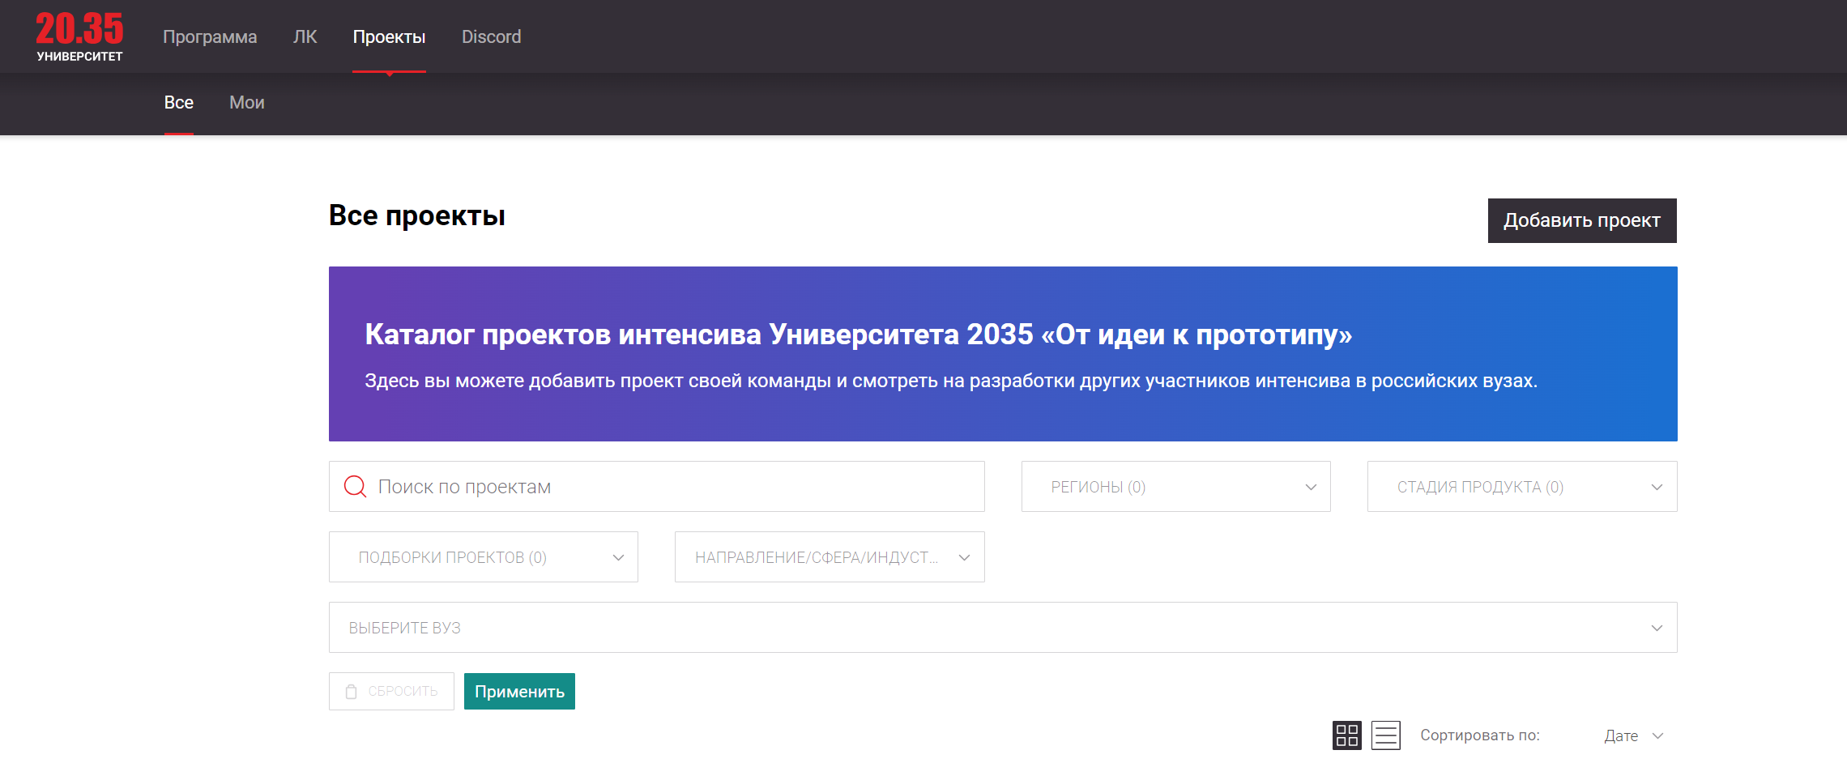
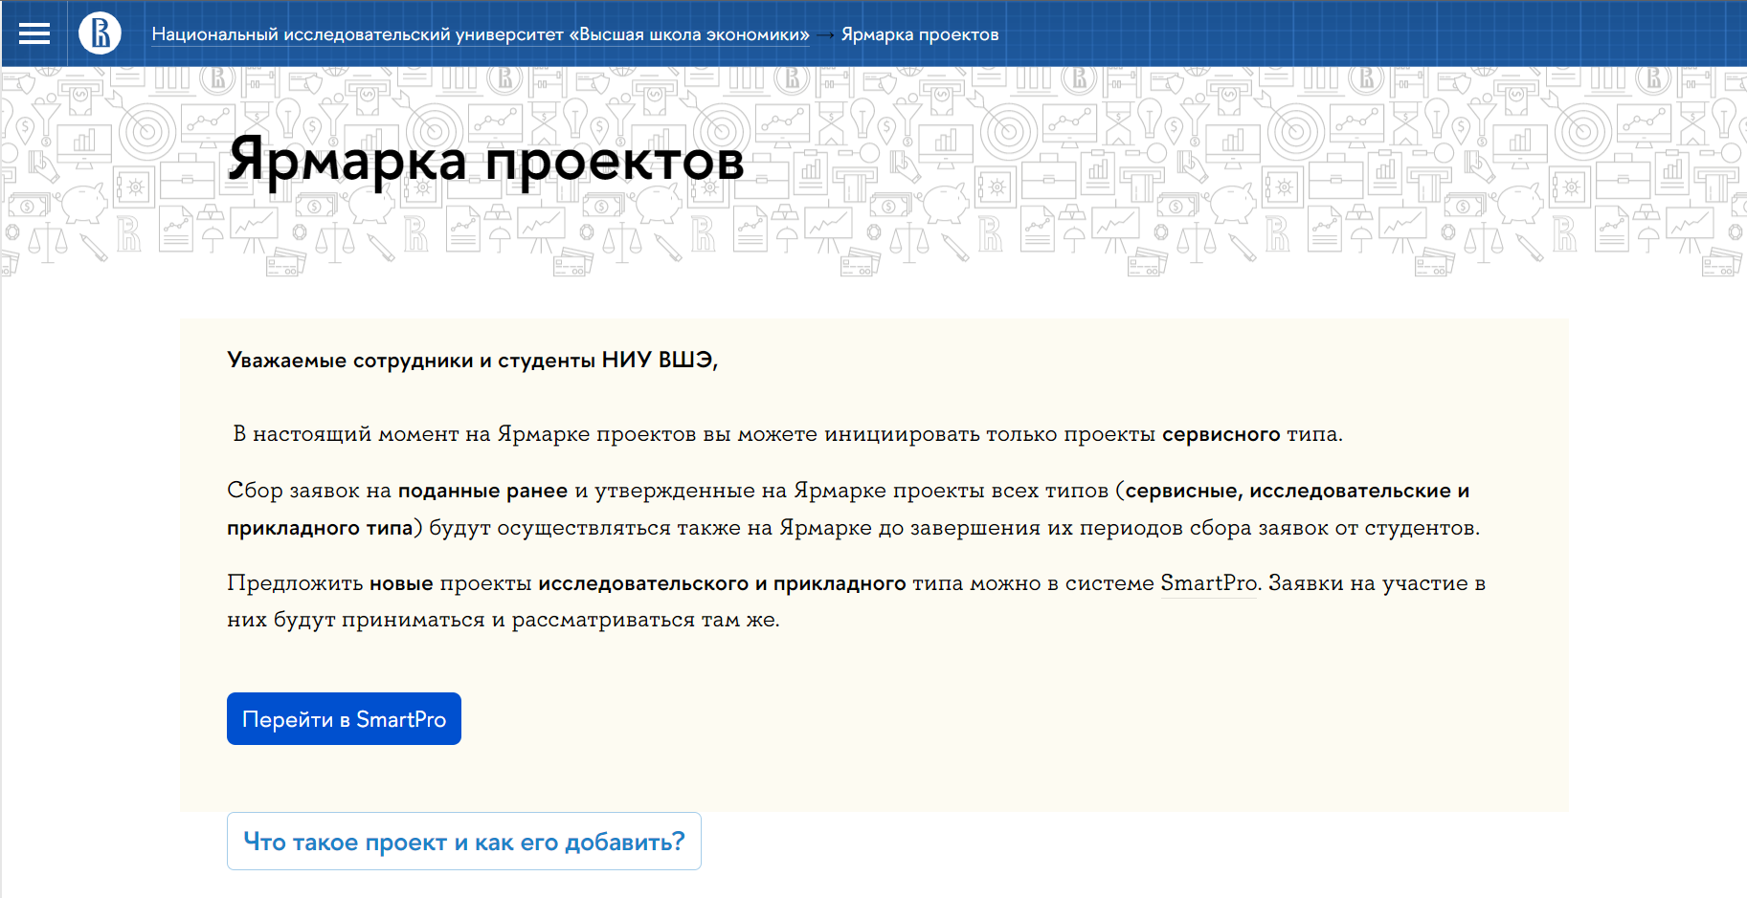
Наши конкуренты
Уникальность нашей платформы:
Основная рабочая сила – студенты
Универсальная платформа для всех учебных заведений

Slide 7
Целевая аудитория
Предприниматели
Зачем им пользоваться платформой?
Нахождение команд для своего проекта в виде студентов
Привлечение студентов на работу
Студенты
Зачем им пользоваться платформой?
Работа над реальным проектом
Реклама себя работодателю
Руководство ВУЗа
Зачем им пользоваться платформой?
Мониторинг и анализ работы студентов
Преподаватели
Зачем им пользоваться платформой?
Просмотр современного рынка проектов
Экономия времени

Slide 8
Узнаваемость, качество обучения:
Другие пользователи
- абитуриенты и их родители, учителя, а также все желающие
Зачем им пользоваться платформой?
Демонстрация всех проектов без регистрации (демонстрация навыков студентов)

Slide 9
Каналы сбыта
Группа ЯГТУ* в VK и Telegram
Реклама в бизнес сообществах
Личная почта предпринимателей
ЯГТУ* - Ярославский государственный технический университет

Slide 10
Рынок
В России 2572 учебных заведений (не считая школ)
TAM
В Ярославской области 57
SAM
В Ярославле 27
SOM
По данным proverili.ru и postupi.online

Slide 11
Структура издержек
№ | Ресурс | Кол-во | Стоимость за шт. | Продолжительность использования | Итого
1 | Работа проект-менеджера | 1 | 20000 | 18 месяцев | 360000
2 | Верстка (с нуля) | 1 | 25000 | 12 месяцев | 300000
3 | Дизайн (с нуля) | 1 | 15000 | 1 месяц | 15000
4 | Бэкенд (с нуля) | 1 | 25000 | 12 месяца | 300000
5 | Хостинг сайта | 1 | 13000 | ∞ | 13000
6 | Тестирование | 1 | 15000 | 1 месяц | 15000
7 | Оборудование | 4 | 45000 | 10 лет | 180000
ОБЩИЙ ИТОГ |  |  |  |  | 1183000

Slide 12
Потоки поступления доходов
Платформа будет получать доходы от «аренды» учебным заведениям, а также процент или фиксированная плата от коммерческих проектов
Пока невозможно более-менее точно предугадать доход в деньгах, так как все это зависит от масштабов проектов, предлагаемых предпринимателями

Slide 13
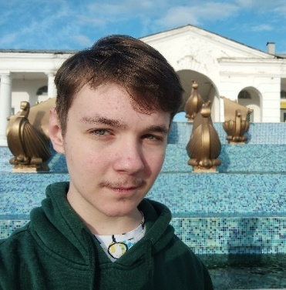
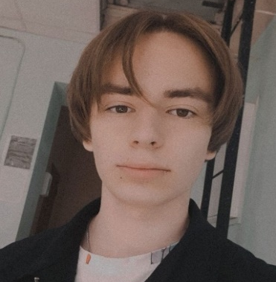
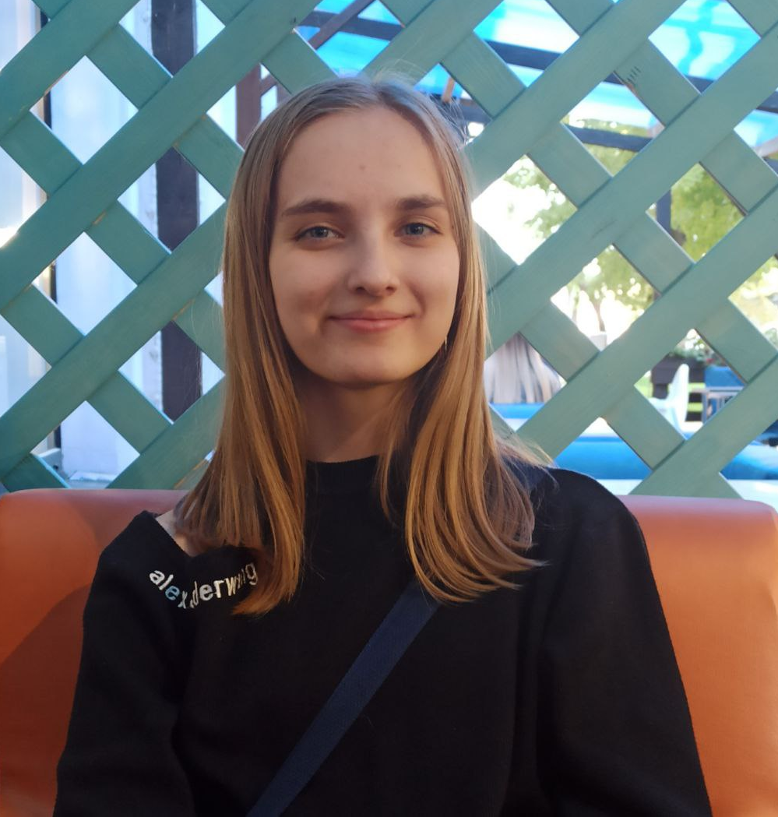
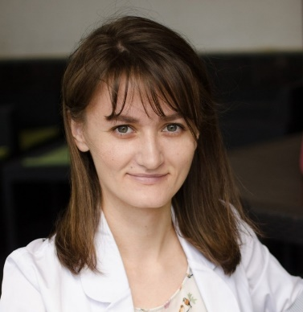
Команда
Рыжиков Александр
Проект-менеджер
Asana
Нет опыта
Шабалкин Данила
Дизайнер
Photoshop, Figma
Нет опыта
Копёнкина Екатерина
Frontend-разработчик
HTML5, SASS, jquery, JS
Нет опыта
Ипатова
Дарья
Backend-разработчик
Laravel, API JSON
Нет опыта
Кочерова
Вера
Научный руководитель
Занимается проектной деятельностью с осени 2019 года

Slide 14
Дорожная карта

Slide 15
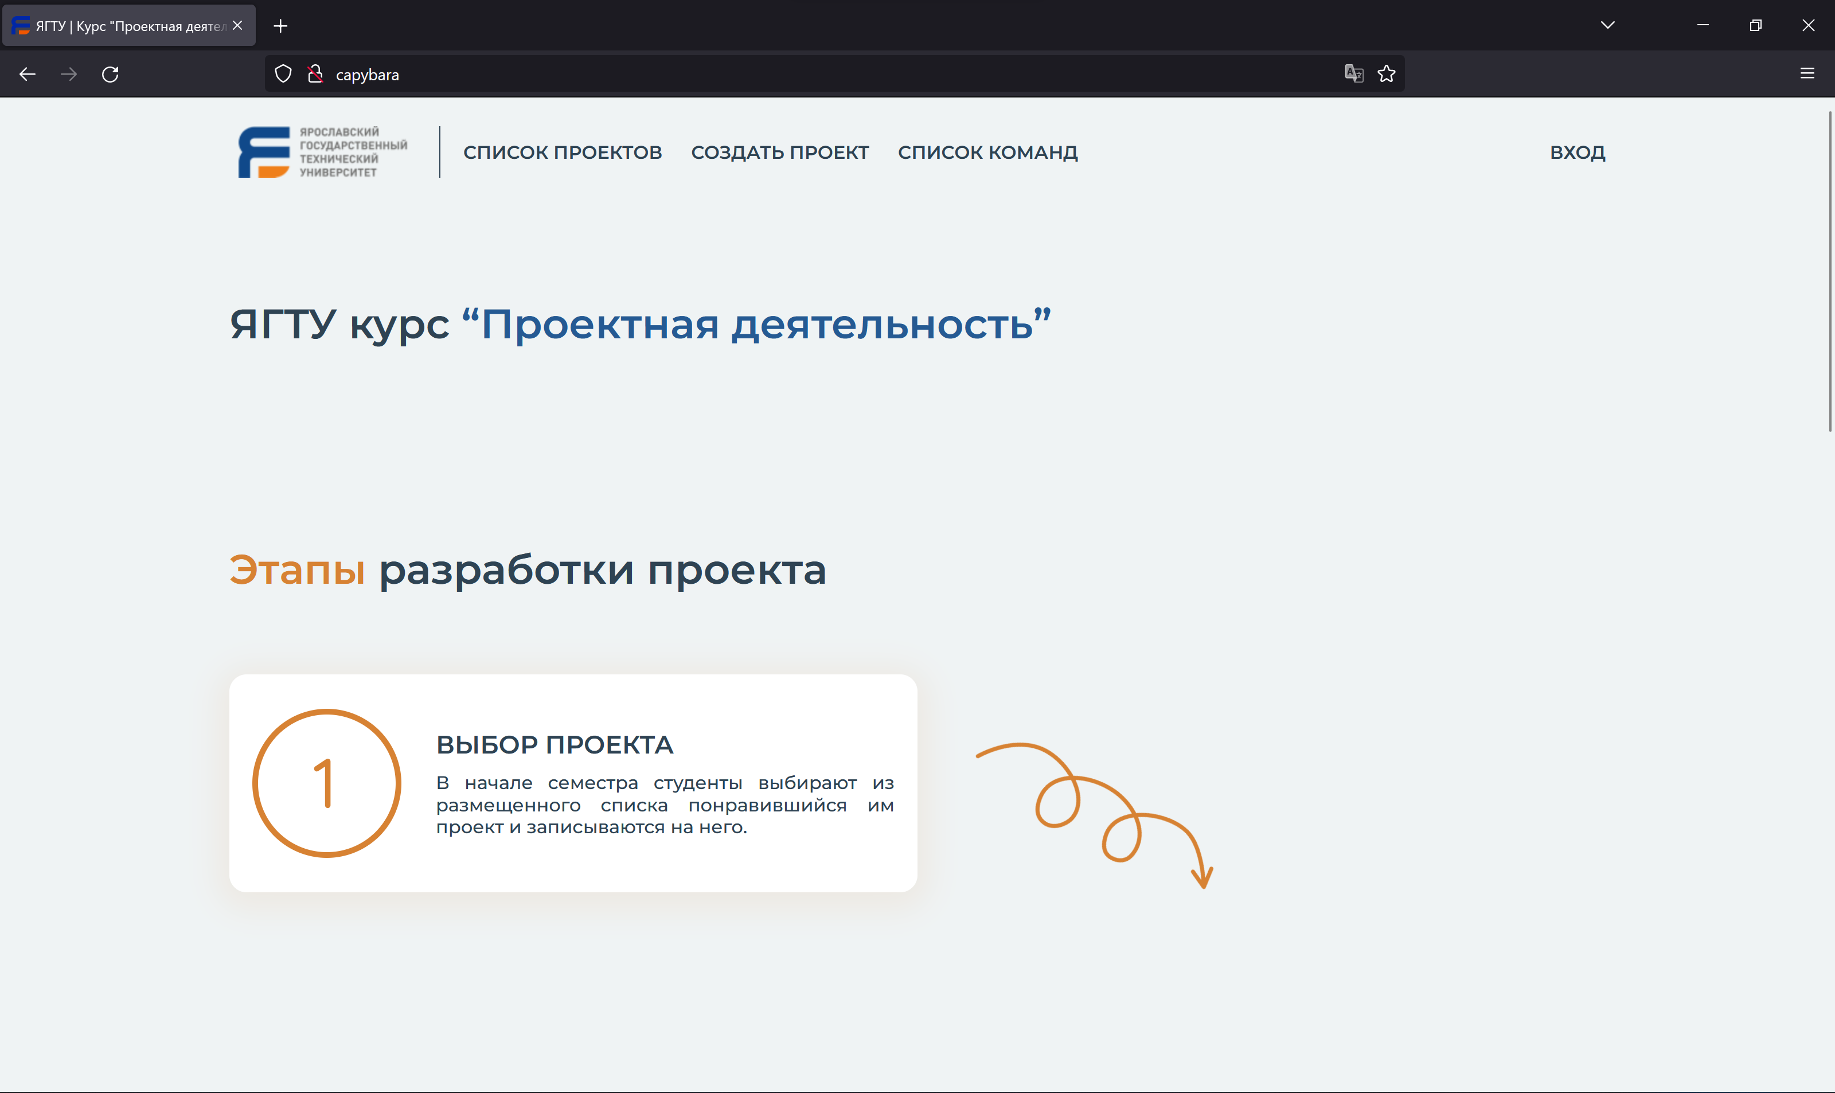
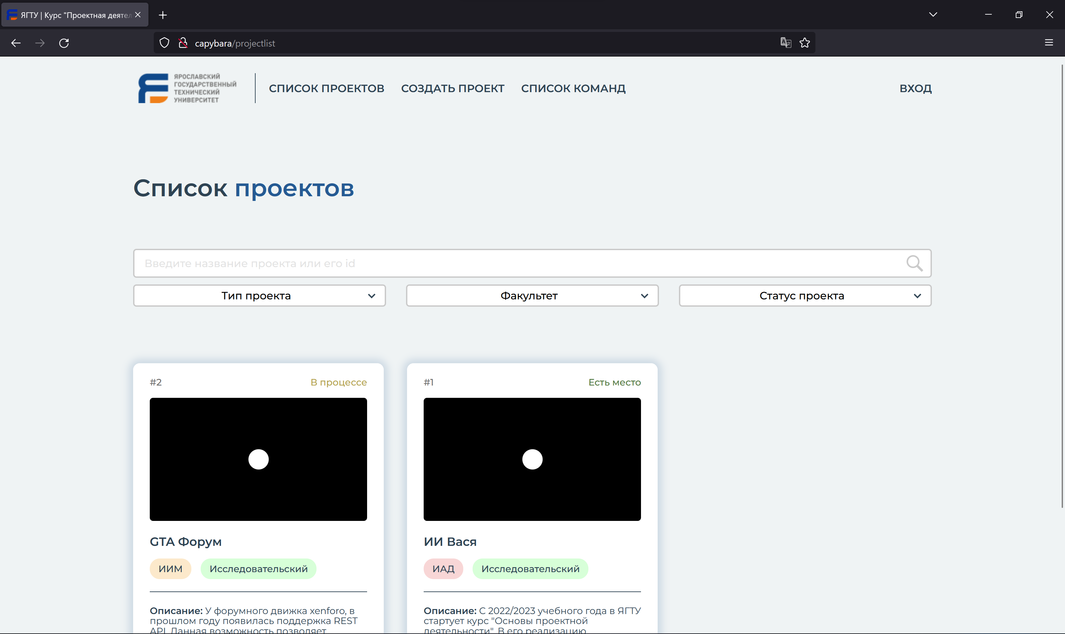
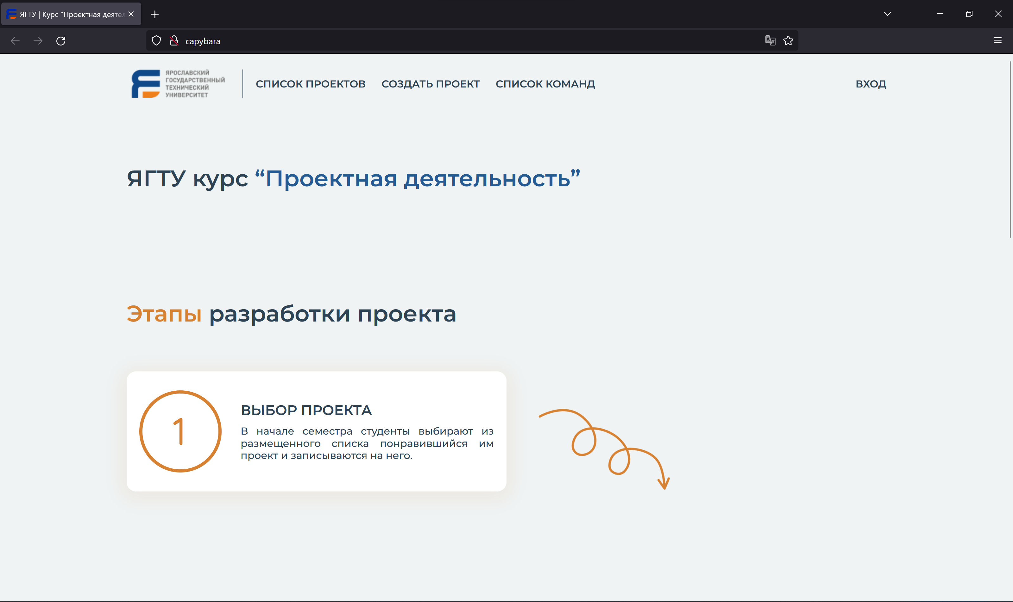
Текущие результаты
Придуман дизайн платформы, а также логика его работы. Многие из планированных функций уже работают, некоторые дорабатываются, малая часть находится в ожидании реализации

Slide 16
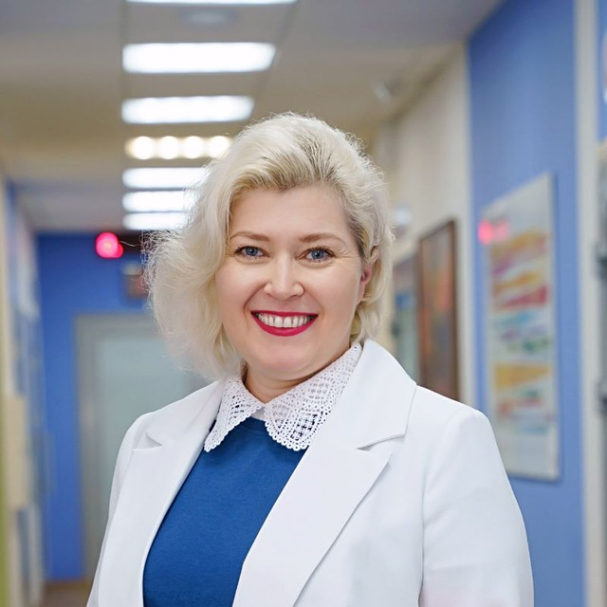
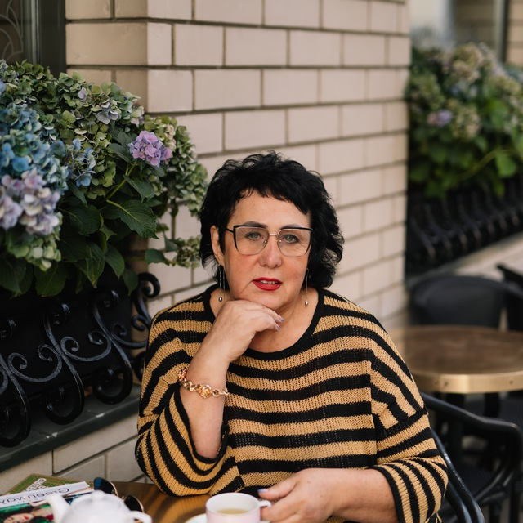
Благодарности
Хотим выразить огромные благодарности нашему наставнику и эксперту в подготовке к питчу
В рамках акселератора НТИ мы:
Улучшили свою презентацию
Проработали финансовую модель
Обновили дорожную карту
Нашли будущих партнеров!
Без наших любимых экспертов ничего бы не получилось!
Кабанова
Ольга Геннадьевна
Эксперт
Потёмкина
Татьяна Ивановна
Трекер-наставник

Slide 17
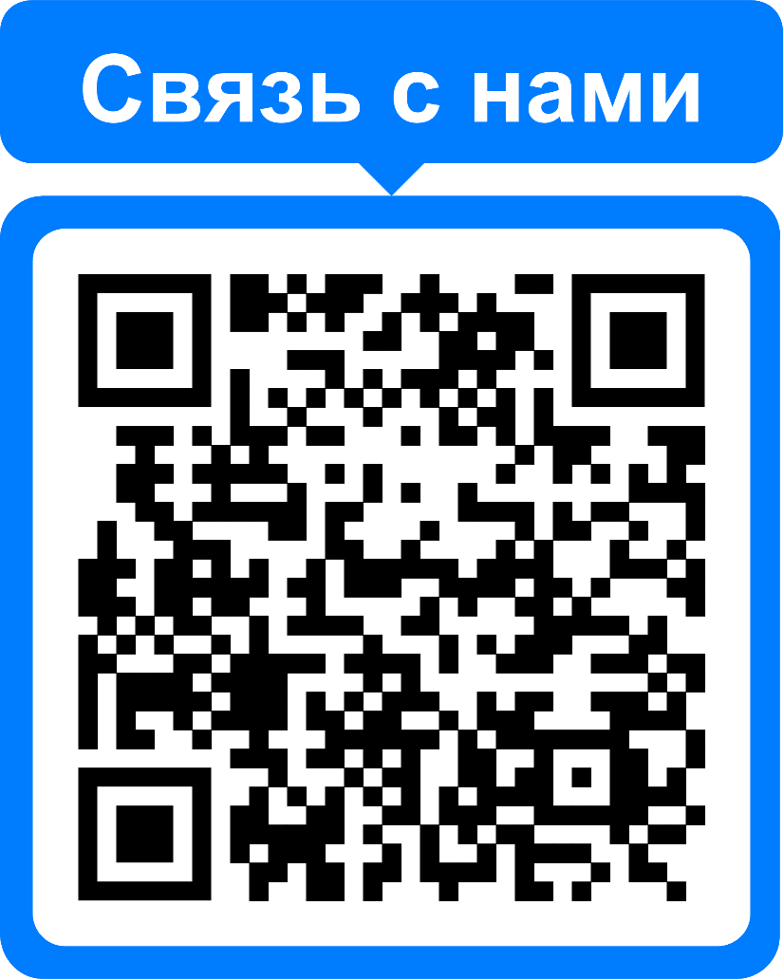
Запросы
Привлечение предпринимателей
Доп. баллы для фонда «Умник»
Iksndrryzikov@gmail.com

